Slide 1
МЕДИЦИНСКИ УНИВЕРСИТЕТ – ПЛЕВЕН
ФАКУЛТЕТ „ЗДРАВНИ ГРИЖИ “
ЦЕНТЪР ЗА ДИСТАНЦИОННО ОБУЧЕНИЕ
Лекция №5
МЕДИЦИНСКА АПАРАТУРА
Импулсни променливи токове - същност и основни характеристики. Биологични ефекти на импулсните променливи токове, зависимост от плътността на тока, формата на импулсите, тяхната честота и скоростта на изменение на тока в отделния импулс. Медицински приложения на импулсните токове за диагностика (електрокардиография, енцефалография, електромиография, изследване проводимостта на нервните пътища), за стимулация (кардиостимулатори, дефибрилатори). Терапия с нискочестотни периодични и апериодични импулсни токове.
Проф. Константин Балашев, дхн
Notes:
1

Slide 2
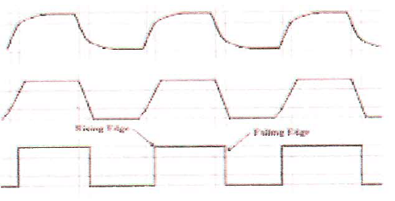
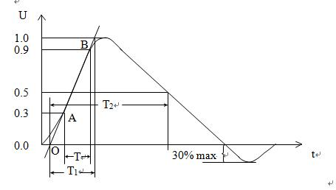
Импулсни променливи токове
Широко разпространение в медицинската практика имат един друг вид променливи токове - импулсните. Под електрически импулс (impulsus - удар, тласък) се разбира бърза промяна на електрическия ток или напрежение за кратък интервал от време.
Единичните импулси могат да имат най-различна форма правоъгълна, триъгълна, трапецовидна, синусоидална, експоненциална и др.).
Всеки отделен импулс се характеризира с време на нарастване, максимална амплитуда, време на спадане и обща продължителност.

Slide 3
Импулсните токове най-често представляват периодично повтарящи се единични токови импулси или групи от импулси, но могат да се състоят и от непериодично следващи импулси. Тези токове също могат да бъдат модулирани по амплитуда или честота.
Импулсните токове се характеризират с:
амплитуда (при условие, че тя е еднаква за всички импулси),
честота (при периодичните токове), която се определя от периода на следване на единичните импулси или групите от импулси),
форма на отделния импулс,
продължителност на отделния импулс (или група от импулси),
продължителност на паузата между импулсите ( или групата от импулси),
наличие и вид на модулация.

Slide 4
Биологични ефекти на импулсните токове
При импулсните токове биологичният ефект освен от плътността на тока и неговата честота, зависи и от скоростта на изменение на тока в отделния импулс.
С други думи ефектът на импулсните токове зависи силно от формата на импулсите (вид, -задължителност и амплитуда). Така например, при една и съща амплитуда, увеличаването на стръмността на предния фронт на импулса намалява праговата сила на тока, която предизвиква мускулна контракция. Това показва, че най-изразен дразнещ (възбуждащ) ефект имат импулсите с най-бърза промяна на силата на тока. Най- ефективни в това отношение са правоъгълните импулси, тъй като времената за нарастване и спадане на силата на тока при тях са най-малки, т.е. скоростта на промяна на тока е най-голяма.

Slide 5
При нискочестотните импулсни токове с малка продължителност на импулса (0,1÷1 ms) и честота 100-200 Hz е доказан инхибиращ и обезболяващ ефект, чийто механизъм е неврогенен. Ето защо, в медицинската тактика в зависимост от целта се използват импулси с различна форма, продължителност и честота. Така например, при електро-сън, електронаркоза и кардиостимулация се използват правоъгълни импулси, а за възбуждане на денервирани мускули - импулси с триъгълна или експоненциална форма. Денервираните мускули (при парализи и парези) се отличават с намалена акомодационна способност по отношение на импулси с по-бавно-изменяща се сила на тока и реагират с контракция при относително по-малка големина на тока в сравнение на околните неувредени мускули. Селективната стимулация на тези мускули с експоненциални или триъгълни токови импулси избягва нежеланата контракция на неувредените мускули. За гладката мускулатура по-адекватен дразнител са експоненциалните импулси.

Slide 6
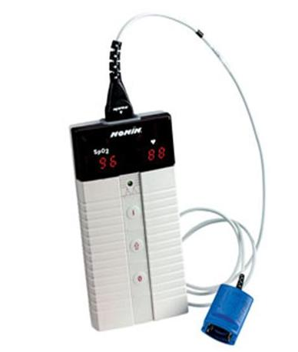
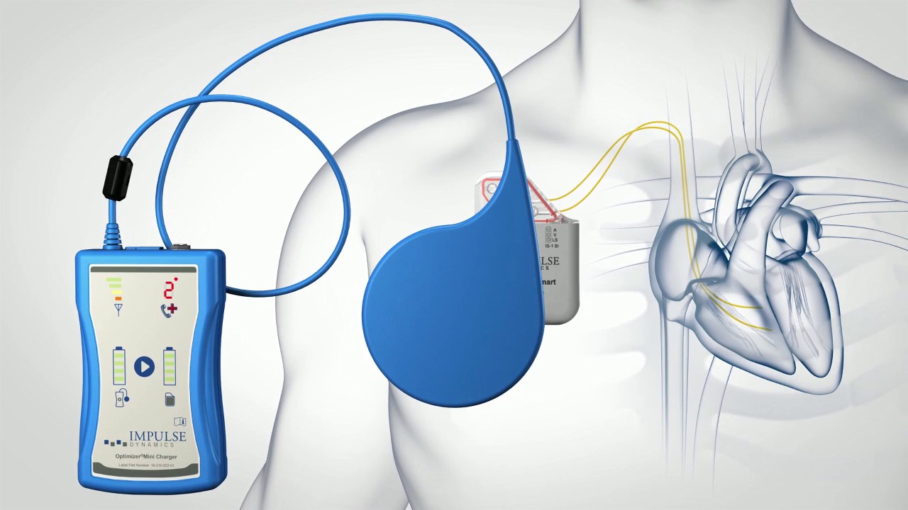
Медицински приложения на импулсните токове
Импулсните променливи токове намират изключително широко приложение в медицината. Те се • з ползуват за диагностика, стимулация и управление на физиологични процеси, анестезия и терапия.

Slide 7
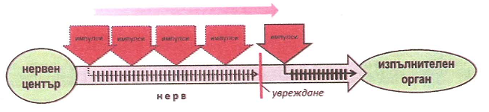
ПРИЛОЖЕНИЯ ЗА ДИАГНОСТИКА
Изследване на нервната проводимост
При изследване проводимостта на нервните пътища и/или обусловеното от нея функционално състояние на инервираните от тях структури се използва възбуждащия ефект на електрическите импулси. По протежение на изследвания нерв се въздейства последователно с електрически импулси и се регистрира дали има ефект от това дразнене върху инервирания изпълнителен орган (например мускул) и колко силен е този ефект. Така се открива мястото на увреждане.

Slide 8
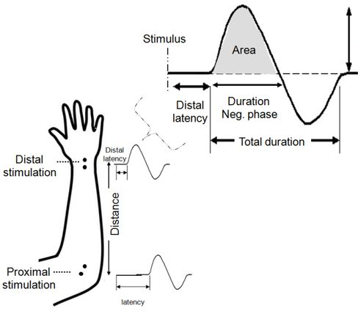
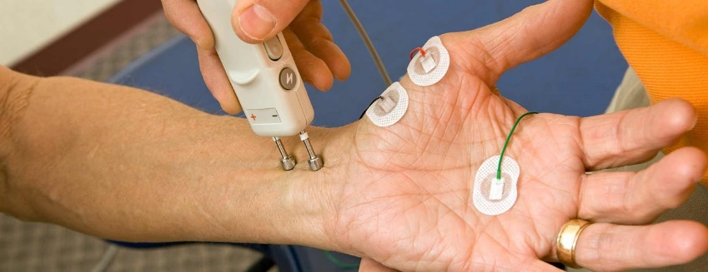
В много случаи увреждането на нерв намалява неговата проводимост. Скоростта на провеждане на нервните импулси може да се измери като нервът се стимулира с електрически импулс в определена точка и се регистрира времето за преминаване на определено разстояние от точката на стимулация. Типични скорости са 40-50 m/sec. Скорости под 10 m/sec са индикация за проблем. Степента на възстановяване на нервната проводимост при рехабилитационни процедури се следи по подобен начин.

Slide 9
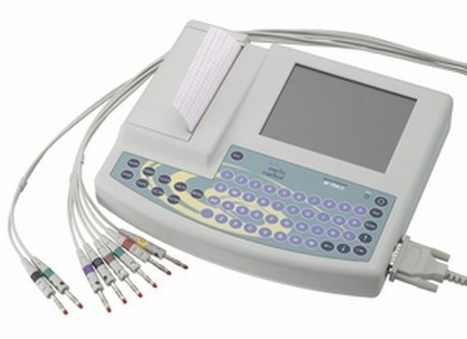
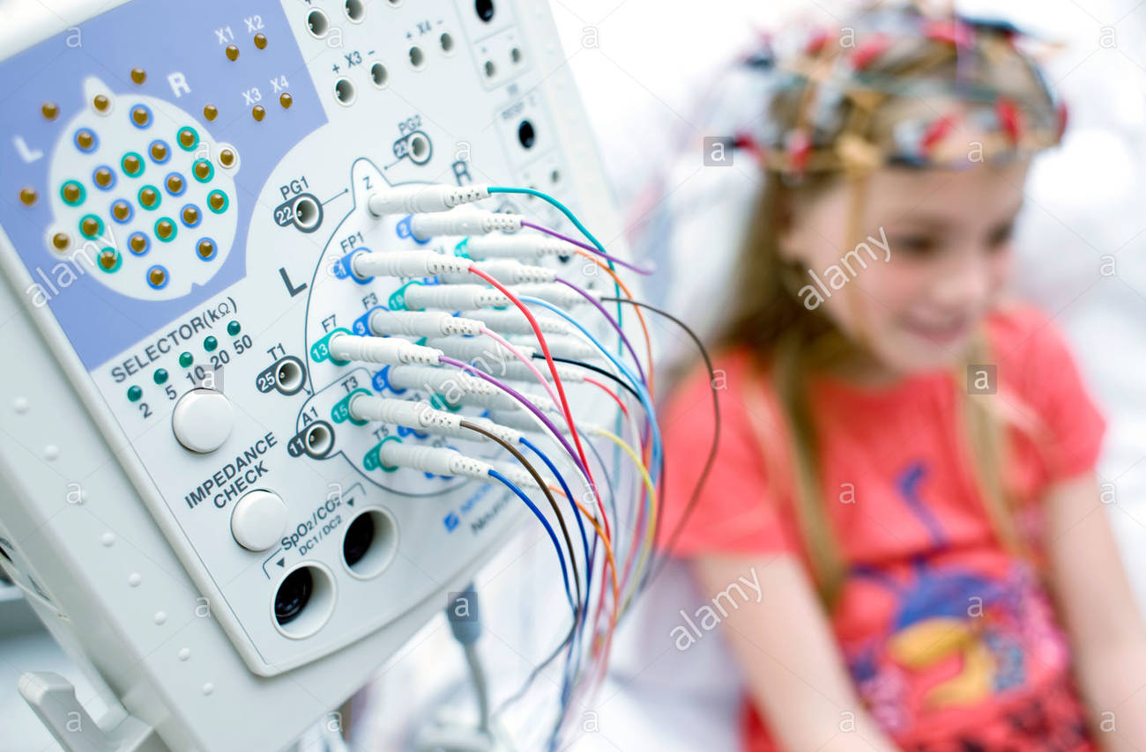
Изследване на генерирани
от организма импулсни напрежения
Полезна диагностична информация за състоянието и функционирането на някои органи дава изследването и записването на генерирани от тях импулсни напрежения, например електрокардиография на сърдечните мускули, електроенцефалография на мозъка, електромиография на скелетните мускули и др.

Slide 10
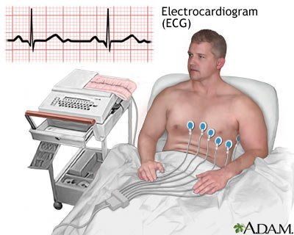
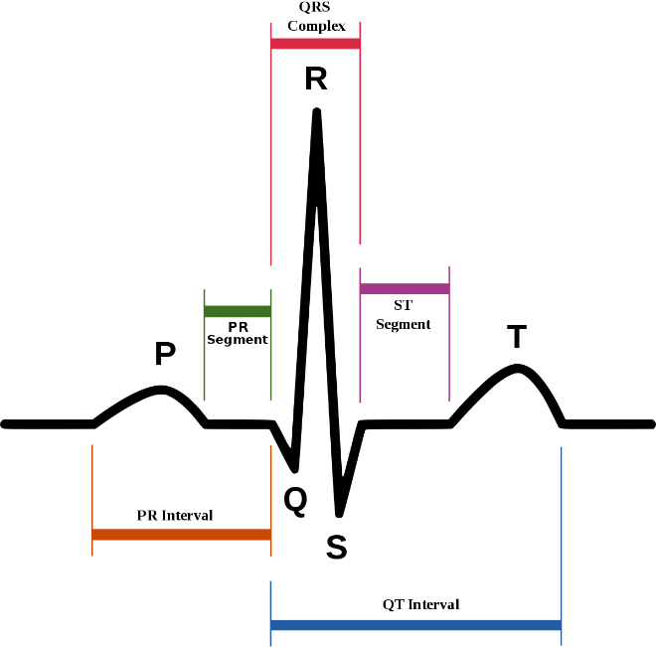
При електрокардиографията с помощта на няколко електрода се снемат и записват промени в електричния потенциал на повърхността на тялото, които се дължат на активността на сърдечните мускули. Получената крива, електрокардиограма (ЕКГ), представя последователните фази на сърдечното съкращение.

Slide 11
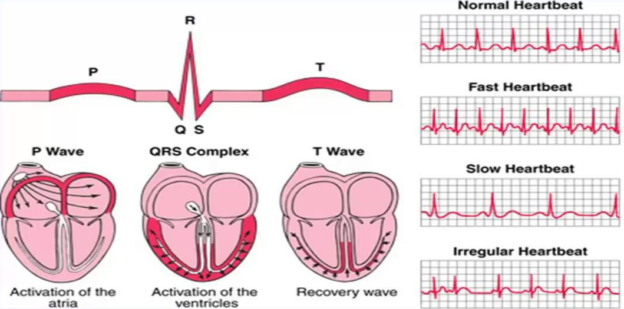
Нормално електрокардиограмата съдържа три характерни участъка, условно маркирани като Р, QRS и Т. Р сегментът е къс, с малка амплитуда и е обусловен от контракция на предсърдията. Той е последван от интервал на покой, който дава времето за преминаване на електричните импулси в камерите. Следва бърза QRS вълна с голяма амплитуда, която представя съкращението на камерите, а след това бавна, по-слаба Т вълна, маркираща възстановяването на камерите. Специфични отклонения във формата, амплитудата, поляритета и продължителността на различни сегменти от този PQRST комплекс са индикация за различни типове сърдечни патологии. Основно приложение на ЕКГ е в диагностиката на сърдечносъдовите заболявания - миокардит, сърдечен инфаркт, исхемична болест на сърцето и др.

Slide 12
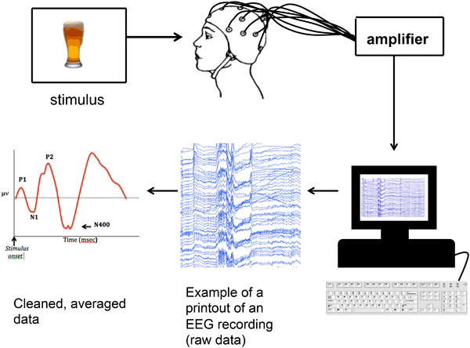
Електроенцефалография
Електроенцефалографията е метод за анализ на електрическата активност на мозъка. С помощта на прикрепени към главата електроди промените в електричните потенциали, генерирани от главния мозък се отвеждат и записват. Тяхната амплитуда е малка (около 50 µV), а честотата зависи от мозъчната активност. Получената крива се нарича електроенцефалограма (ЕЕГ).

Slide 13
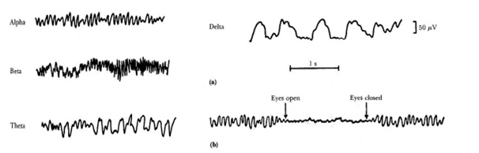
Eелектроенцефалограмата може да съдържа четири типа вълни, различаващи се по честотен диапазон: бета - бързи (с честоти от 12 до 30 Hz), алфа - по-бавни (честоти от 8 до 12 Hz), тета - умерено бавни (честоти от 4 до 8 Hz) и делта - бавни (с честоти от 0,5 до 4 Hz). Бета ритъмът доминира в ЕЕГ при стрес. Алфа вълните са характерни за нормалната активност на мозъка при здрави (психически и физически) индивиди. Присъствието на тета-вълни при възрастните може да е белег за мозъчно увреждане, а при деца ­обикновено е сигнал за отключване на емоции. Делта вълните типично се асоциират с дълбокия релаксиращ сън. Може да се забележи, че с намаляване на мозъчната активност амплитудата нараства, а честотата намалява.

Slide 14
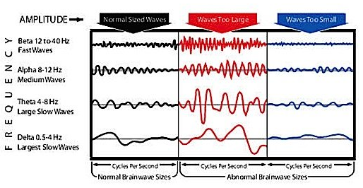
При различни мозъчни заболявания настъпват специфични промени в ЕЕГ. По тях е възможно да диагностицират епилепсия, инсулт, енцефалит, мозъчни тумори (тъй като мозъчната активност в региона тумора е намалена), нарушения в съня, както и да се установи мозъчна смърт (което е важно, когато трябва се вземат органи за трансплантация възможно най-бързо след смъртта). ЕЕГ не се използват за диагностика психиатрични заболявания.

Slide 15
Електромиографията е метод за отвеждане и записване на електричните потенциали, възникващи съкращения на напречно-набраздената мускулатура. Електрическата активност се регистрира с помощта иглени електроди, въведени в мускулите. Измерванията се правят при мускулен покой и по време контракции. Полученият запис - електромиограма (ЕМГ) дава сведения за функционалното им състояние. Използва се и за диференциране на мускулни заболявания от заболявания на периферните нерви. Отгов~ на стимулация с електрически импулси позволява да се определи например дали мускулната слабос* резултат от миозит (възпаление на мускула) или невропатия.

Slide 16
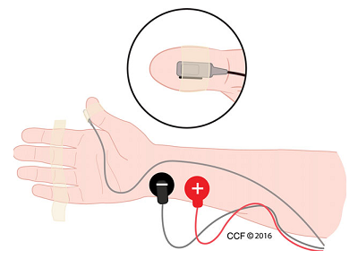
ПРИЛОЖЕНИЯ ЗА СТИМУЛАЦИЯ
Електростимулацията е основана на възбуждащото действие на импулсните токове. Електрическите си се използват за управление, усилване или коригиране функцията на увредени органи. Тя се прилага с когато развиваш, се патологичен процес е предизвикал само функционални, но не и органични гоения. Възможни са няколко варианта.

Slide 17
Импулсен
генератор
Нервният център не генерира акционни импулси, които управляват изпълнителен орган. В такъв случай те могат да бъдат заместени с електрически импулси, генерирани от външен импулсен генератор. Прилага се външна стимулация, която напълно заменя липсващите управляващи сигнали.
Нерв
Изпълнителен
орган
Нервен център
Поради увреждане на нервни влакна не провеждат импулси до управлявания орган. В такъв случай тези акционни потенциали също могат да бъдат заместени с електрически импулси, генерирани от импулсен генератор.
увреждане
Нервните влакна провеждат управляващите импулси, но с отслабване. В този случай, с помощта на външен чакащ импулсен генератор се прилага синхронизирана стимулация, усилваща слабите сигнали.

Slide 18
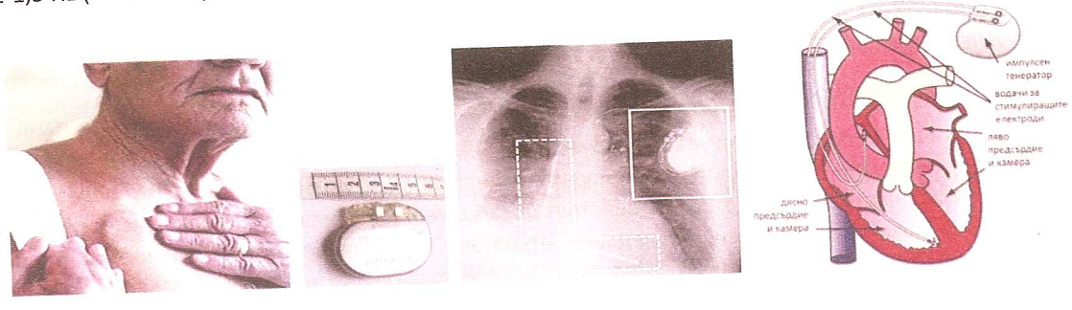
Импулсната електростимулация се прилага за стимулация на мускулната дейност на някои вътрешни органи: сърце (кардиостимулатори и дефибрилатори за поддържане и възстановяване ритъма на сърдечната дейност), стомашно-чревен тракт (стимулатор на аналния сфинктер), органи от отделителната и гениталната системи и др.
Кардиостимулаторите поддържат ритъма на сърдечната дейност като стимулират сърцето с периодични нискоенергетични правоъгълни импулси (енергия около 20 mJ, амплитуда 1-3 V, продължителност 1 ms и честота 1-1,5 Hz (70-90 импулса в минута)).

Slide 19
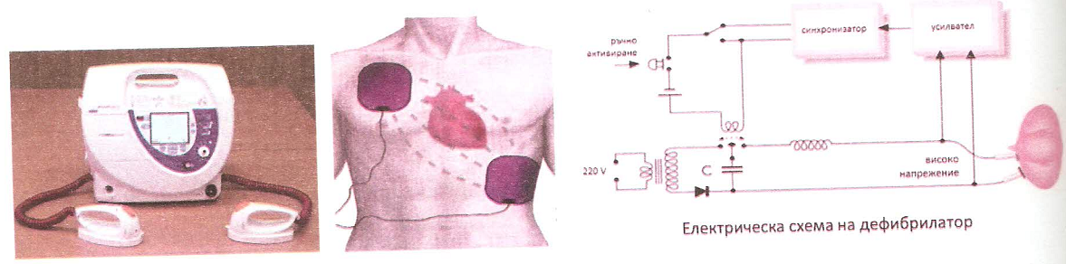
Дефибрилаторите при необходимост възстановяват сърдечния ритъм. Върху сърцето се въздейства : мощни електрически импулси (амплитудна сила на тока 20 А, продължителност 0,2 ms и енергия около 200 J).
В резултат на електричен удар или други инциденти, а също и при хирургични интервенции сърцето може да спре или контракциите на сърдечните мускули да станат некоординирани (фибрилация). В такива случаи прилагането на шокови къси, но мощни електрични импулси върху сърцето може да спаси живот, тъй като това принуждава сърдечните мускули да започват да се съкращават синхронизирано.

Slide 20
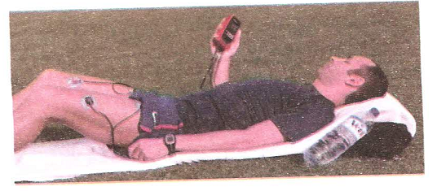
Импулсната електростимулация се прилага и за електрогимнастика на скелетните мускули (импулси : триъгълна форма, продължителност 1 ms, честота 100 Hz или с експоненциална форма, продължителност 3-6- ms, честота 8-80 Hz)

Slide 21
ПРИЛОЖЕНИЯ ЗА АНЕСТЕЗИЯ
Докато импулсната електродиагностика и електростимулация са основани на възбуждащото действие на електрическите импулси, при импулсната електроанестезия се използва обратния им ефект. При определени условия електрическите импулси могат да предизвикват не процеси на възбуждане, а на задържане, особено на централната нервна система.
Така например, ако върху главния мозък се въздейства първоначално със силен токов импулс (със сила 120-150 mA), пациентът изпада в състояние на електрошок. След това се прилага импулсен ток с големина 60-70 mA и това поддържа състояние на електроанестезия, което трае до изключването на тока.

Slide 22
В неврологията и психиатрията често се използва т.нар. електросън, при който върху главния мозък на пациента се въздейства със слаби импулсни токове, предизвикващи разлято задържане, което постепенно преминава в обикновен сън. Импулсният ток въздейства непосредствено върху подкоровостволовата област мозъка. За такава цел се използват обикновено правоъгълни импулси с честота от 20 до 250 Hz, напрежение около 30 V и продължителност около 1 ms (максимална сила на протичащия импулсен ток - около 1 mA. Електродите се разполагат контактно: едната двойка върху очите, а втората - в шийната област (pro mastoidei).
Електросънят подпомага възстановяването на нарушените невро-хуморални, невро-съдови и невро-ендокринни системи. Нормализират се основните процеси на висшата нервна дейност. Снижава емоционалното напрежение, увеличава се умствената и физическа работоспособност, понижава артериалното налягане.

Slide 23
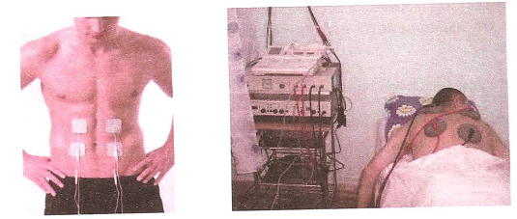
ПРИЛОЖЕНИЯ ЗА ТЕРАПИЯ
Нискочестотни периодични импулсни токове
За терапевтични цели се използват нискочестотни импулсни токове с честоти до 120 Hz. Импулсите честота до 10 Hz влияят стимулиращо върху мускулите, с честота от 30 до 60 Hz имат трениращо въздействие върху тях, а импулси с честоти от 90 до 120 Hz действат обезболяващо. Прилагат се импулси с различна форма и големина, както и пакети от импулси, последвани от паузи. Тези токове са в състояние да предизвикат съкращаване на мускулите при едновременно рефлекторно засилване на кръвообращението и обменно- трофичните процеси. Нискочестотните импулсни токове се използват за стимулация на мускули, за възстановяване на перисталтиката на стомашно-чревния тракт, за подобряване трофиката след хирургични интервенции и пр.

Slide 24
Нискочестотни апериодични импулсни токове
При лечение на възпалителни процеси, невралгии, неврити, артрити и при стоматологични заболявания се прилагат нискочестотни апериодични импулсни токове. Методът се нарича още флуктоаризация. Това е електролечение, при което се използва непериодичен импулсен ток с ниско напрежение (до 100 V), с хаотично меняща се честота (от 30 до 200 Hz) и амплитуда (плътност на тока до 3 mA/cm²). Предимство на този вид токове е, че към тях не настъпва бърза адаптация на организма. Флуктоаризацията усилва кръвния и лимфотока с леко повишаване на температурата. Увеличава проницаемостта на съдовете и се подобрява трофиката на тъканите, което стимулира тяхната регенерация. Действа противовъзпалително и болкоуспокояващо.

Slide 25
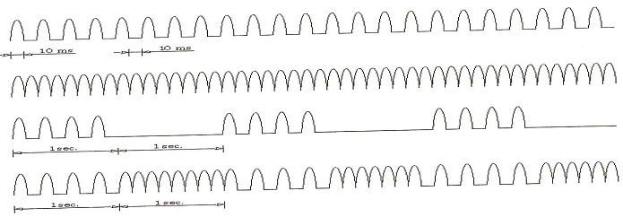
Диадинамични токове
За терапевтични цели се използват и т.нар. диадинамични токове (токове на Bernard), получавани чрез еднопътно или двупътно изправяне на променливия ток от електрическата мрежа (честота 50 или 100 Hz) с редуцирани напрежение и сила на тока (до 50 mA). Те представляват комбинация между постоянен и монополярен импулсен ток с различно съотношение между амплитудите на тези две компоненти.
Създадени са различни апарати за тяхното генериране, например Diadynamik - Франция, Бипулсатор и Тонус 2 - България и др. Обикновено те имат няколко режима на генерация: непрекъснат монофазен ток и еднопътно изправен с честота 50 Hz, равномерно редуване на монофазен ток с паузи, двуфазен ток (двупътно изправен с честота 100 Hz), редуване на монофазен ток с двуфазен и др.

Slide 26
Физиологичното и терапевтично действие на този тип токове най-общо се изразява в техния възбуждащ и болкоуспокояващ ефект. Токовете с честота 50 Hz с успех се използват за електрогимнастика и стимулация на денервирани мускули. Те предизвикват мускулни контракции, поради което се използват при лечението на мускулни хипотрофии и леко степенни парези. Токовете с честота 100 Hz водят до потискане на болкови синдроми. Затова тези токове се прилагат с добра ефективност при лечението на невралгии, неврити, радикулити и др. Тъй като са комбинация от постоянен и импулсен монополярен ток диадинамичните токове могат да се използват и за диадинамофореза - електрофоретично въвеждане на локални анестетици и лекарствени вещества (новокаин, лидокаин, нивалин и др.).

